Slide 1

Korte verhalen in het vreemdetalenonderwijs Vijfstappenplan voor de lectuur KULeuven – Centrum voor Literatuur en Onderwijs
Dessine-moi un ours blanc
Véronique Cauchy – Virginie Grosos

Slide 2
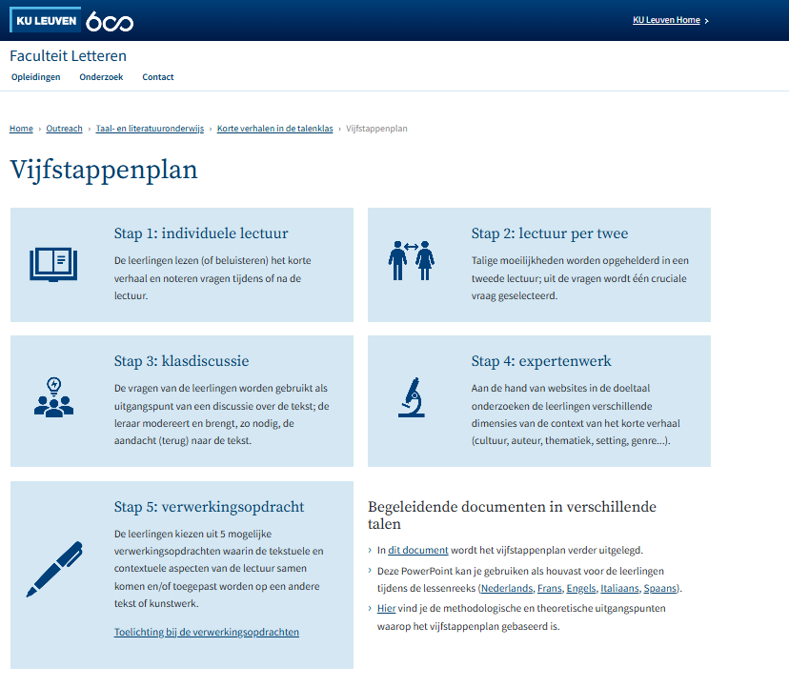
https://www.arts.kuleuven.be/outreach/tenl/korte-verhalen-in-de-talenklas/vijfstappenplan

Slide 3
Timing
Lesuur 1: Individuele lectuur + lectuur per twee – stap 1 en stap 2
Lesuur 2: Klasgesprek – stap 3
Lesuur 3: Expertenwerk – stap 4
Lesuur 4: Productieve opdracht – stap 5 (optioneel)
Lesuur 5: Peerevaluatie + inlevering productieve opdracht – stap 5 (optioneel)
Opmerking: indien voor een iets langer kort verhaal gekozen wordt, moeten stap 1 en stap 2 mogelijk telkens over 2 lesuren gespreid worden.
(Dit is zeker aan te raden voor “Dessine-moi un ours blanc”)

Slide 4
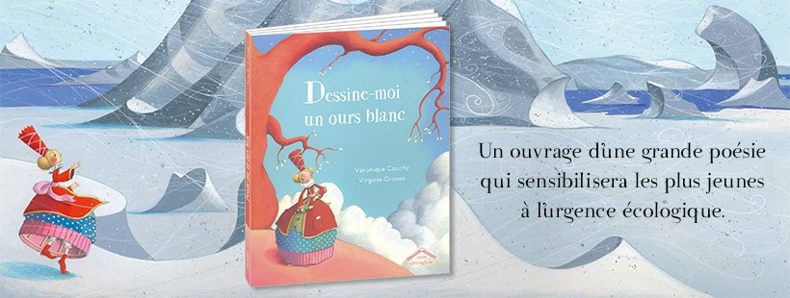
Notes:
Dessine-moi un ours blanc est un album de jeunesse simple mais riche, qui permet aux élèves de découvrir la littérature française de manière accessible. Le texte est court, accompagné d’illustrations expressives qui facilitent la compréhension, même pour ceux qui ont un niveau de langue plus limité.
Ce livre ne se limite pas à une histoire pour enfants : il invite à réfléchir à des thèmes universels comme la protection de l’environnement, la disparition des espèces et la responsabilité de l’homme face à la planète. En travaillant sur ce récit, les élèves développent non seulement leurs compétences linguistiques de base (lire, écouter, s’exprimer), mais aussi leur sens critique et leur ouverture culturelle.
Ainsi, cet album constitue une excellente porte d’entrée vers la littérature en classe de FLE, même dans des filières où le français n’est pas la priorité, car il combine plaisir de lecture, réflexion interculturelle et prise de conscience écologique.

Slide 5

“Dessine-moi un ours blanc”
https://www.placedesenseignants.com/books/template/index.php?EAN=9782378622534&title=Dessine-moi+un+ours+blanc+-+version+gros+caract%C3%A8res

Slide 6
Plan
Étape 1: Lecture individuelle ↓ °expérience de lecture personnelle
Étape 2: Lecture en binôme ↓ °bonne comprehension du texte
Étape 3: Discussion en classe ↓ °interprétation plus approfondie du texte
Étape 4: Travail d’expertise ↓ °connaissance de base
Étape 5: sélection du devoir = °NOTES!
Devoir 1: guide de lecture pour les futurs lecteurs
Devoir 2: guide de lecture pour un récit bref similaire (en binôme)
Devoir 3: commentaire sur votre processus de lecture et d'apprentissage
Devoir 4: sélection d’un autre récit (qui relève d'une autre époque | culture | personnage | genre) → possibilité d’aborder la lecture du Petit Prince par la suite.
Devoir 5: comparaison avec une œuvre d'art du même thème

Slide 7
Lecture individuelle
Lisez et/ou écoutez le(s) texte(s) en silence et avec attention.
Lors de la lecture, notez spontanément des questions qui répondent aux conditions suivantes :
la question naît de l’étonnement, de la curiosité ou de l’incompréhension.
sans doute, la réponse à la question ne se retrouve pas dans « toute faite » dans une encyclopédie.
vous ne pouvez pas répondre à la question vous-même.

Slide 8
Lecture en binôme
Vérifiez si vous comprenez bien le texte. Consultez les sites web fournis à cet effet.
Cherchez des champs lexicaux dans le texte (p.ex. écologie: ours blanc, banquise, climat) et discutez de ce qu’ils pourraient signifier dans le contexte du récit. Les questions de compréhension sont résolues ensemble à l'aide de dictionnaires ou d'outils en ligne.
Essayez de répondre aux questions que vous avez formulées lors de la lecture.
Choisissez 1 question cruciale parmi vos questions authentiques. Qu'est-ce qu'une question cruciale ?
Vous ne pouvez pas trouver la réponse vous-même.
La réponse est très importante pour votre interprétation du texte.
Formulez votre question cruciale en français. Consultez les sites web fournis à cet effet.
Soumettez votre question cruciale à l'enseignant.

Slide 9
Discussion en classe
Nous discutons ensemble des questions cruciales selon les étapes suivantes :
Vous notez tout ce qui peut vous aider à répondre à votre question cruciale. Vous remettez ces notes après la conversation.
Vous essayez de répondre aux questions cruciales des autres.
Vous essayez toujours de justifier votre interprétation du texte, en vous basant sur la narration ou le contenu.
Vous ne cherchez pas à définir l’interprétation ultime du texte, mais plutôt à comprendre comment le texte permet différentes interprétations.
Notes:
Approches possibles pour l'enseignant :
Symbolisme de l'ours blanc en tant qu'espèce menacée.
Dimension interculturelle : l'ours vit loin, mais les problèmes climatiques sont universels.
Le lien avec Le Petit Prince (référence intertextuelle via « Dessine-moi... »).

Slide 10
Travail d’expertise
Vous étudiez 1 aspect du texte en groupe suivant les consignes :
Vous cherchez dans la perspective choisie ce qui est nécessaire à une bonne compréhension du texte dans son contexte.
Vous consultez librement les sites web prévus concernant l'histoire, les thèmes, la culture, les auteurs, la tradition littéraire…
question-clé : « Que doivent apprendre nos camarades de classe pour comprendre le texte comme faisant partie d'une tradition, d'une culture et d'une société ? »
Chaque membre du groupe prend des notes à titre individuel.
Vous êtes censés devenir spécialiste de la perspective choisie: préparez-vous à pouvoir en informer vos camarades de classe !
Notes:
Perspective écologique : rechercher des informations sur l'ours polaire et l'impact du changement climatique.
Perspective culturelle : le rôle des animaux dans la littérature jeunesse française, comparaison avec les animaux dans les contes flamands pour enfants.
Perspective intertextuelle : lien avec « Le Petit Prince » de Saint-Exupéry.
Perspective stylistique : comment l'image et le texte interagissent dans ce conte (les illustrations ont une signification).

Slide 11
Pistes d’exploitation
Vous choisissez 1 des 5 pistes possibles. Vous recevrez une fiche d’exploration et une fiche d'évaluation par les pairs.
Vous accomplissez votre piste selon les consignes formelles et matérielles, qui se trouvent sur les fiches d’exploration et d'évaluation par les pairs.
Utilisez vos notes pour créer un texte suffisamment riche.
Quelles sont les pistes d’exploration possibles ?
Exercice d'écriture : Réécris l'histoire en changeant l'animal (par exemple : « Dessine-moi une tortue de mer ») et adapte le message.
Exercice créatif : crée une nouvelle illustration accompagnée d'un texte court en français qui actualise le message de l'histoire (par exemple pour une campagne sur le climat).
Réflexion :
rédige un petit texte : Au début, je croyais que l’histoire parlait de … Maintenant je comprends que …
rédige un petit texte sur la comparaison entre l’histoire et le court métrage « Le Trop petit prince » https://www.youtube.com/watch?v=LMqQ8eUGVG8
Exercice interculturel : compare la manière dont on parle des animaux menacés dans ta culture/vie quotidienne avec la manière dont cela est fait dans l’histoire.
…

Slide 12
Evaluation par les pairs
Vous lisez le devoir de votre camarade. Vous utilisez pour cela la fiche d'évaluation par les pairs.
Vous ne corrigez aucune erreur, mais vous notez le numéro correspondant à l’erreur.
Vous rédigez également une évaluation générale par catégorie (contenu, langue, structure et style).
Vous expliquez vos commentaires oralement à votre camarade de classe par la suite. Soyez spécifique!
Vous corrigez de manière critique votre propre devoir en utilisant les commentaires que vous avez reçus.
Vous remettez votre version définitive et la fiche d'évaluation par les pairs à l'enseignant.

Slide 13


